Slide 1
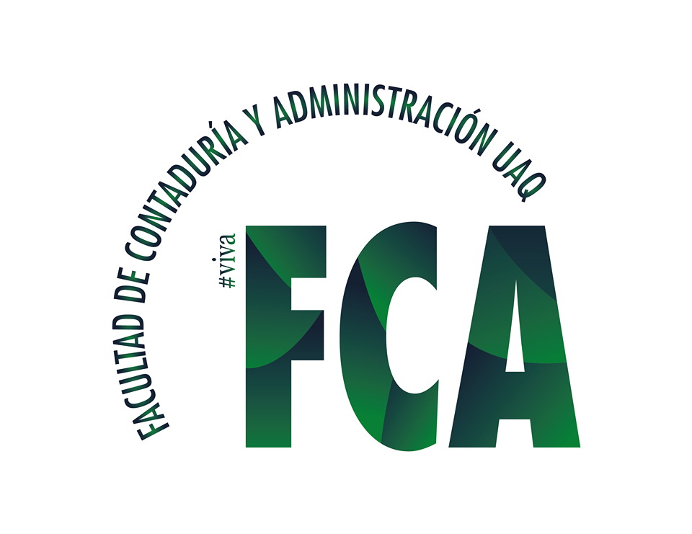
Área de video si lo graban en ZOOM
(quita este recuadro)
Universidad Autónoma de Querétaro
Facultad de Contabilidad y Administración- 10, 11 y 12 de noviembre 2021
Maestría
Guía de implementación de métodos para la evaluación financiera en microempresas
SAMANTHA MIROSLAVA ARCOS CURIEL
DIRECTOR DE TESIS
Dra. Josefina Morgan Beltrán

Slide 2
Guía de implementación de métodos para la evaluación financiera en microempresas
Área de video si lo graban en ZOOM
(quita este recuadro)
Universidad Autónoma de Querétaro
Facultad de Contabilidad y Administración- 10, 11 y 12 de noviembre 2021
Justificación
Debido al avance tecnológico actual, la presencia de microempresas será más evidente. Lo cual dejará lagunas de conocimiento financiero donde el previo trabajo fungirá como apoyo ante dicha necesidad. La intención principal es disminuir la cantidad de empresas que dimiten por fracaso económico.
Samantha M. Arcos Curiel– Maestría en Administración – (cuatrimestre)

Slide 3
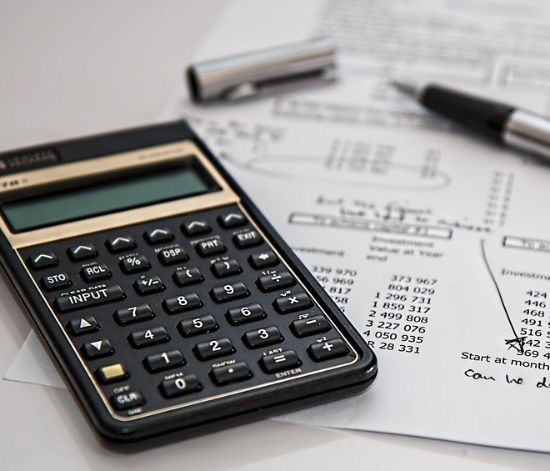
Guía de implementación de métodos para la evaluación financiera en microempresas
Área de video si lo graban en ZOOM
(quita este recuadro)
Universidad Autónoma de Querétaro
Facultad de Contabilidad y Administración- 10, 11 y 12 de noviembre 2021
Objetivo
Proponer una guía básica de análisis financiero para la toma de decisiones de PyMES.
Samantha M. Arcos Curiel– Maestría en Administración – (cuatrimestre)

Slide 4
Guía de implementación de métodos para la evaluación financiera en microempresas
Área de video si lo graban en ZOOM
(quita este recuadro)
Universidad Autónoma de Querétaro
Facultad de Contabilidad y Administración- 10, 11 y 12 de noviembre 2021
Marco Teórico
*Admon. financiera en la empresa
*Estados Financieros
*Métodos de Análisis Financieros
*Finanzas Conductuales
*Microempresas
Samantha M. Arcos Curiel– Maestría en Administración – (cuatrimestre)

Slide 5
Guía de implementación de métodos para la evaluación financiera en microempresas
Área de video si lo graban en ZOOM
(quita este recuadro)
Universidad Autónoma de Querétaro
Facultad de Contabilidad y Administración- 10, 11 y 12 de noviembre 2021
Metodología Mixta
Información documental de análisis de estados financieros.
Entrevista a expertos sobre la toma de decisiones financieras.
Hipótesis
El contar con un análisis financiero permite evaluar acontecimientos pasados, aplicar acciones al presente y considerar repercusiones al futuro. Para que dicha herramienta sea usada, requiere ser de fácil acceso, con poco lenguaje técnico, sin aplicación de formulas por parte del usuario y explicación breve y concisa.
Samantha M. Arcos Curiel– Maestría en Administración – (cuatrimestre)

Slide 6
Guía de implementación de métodos para la evaluación financiera en microempresas
Área de video si lo graban en ZOOM
(quita este recuadro)
Universidad Autónoma de Querétaro
Facultad de Contabilidad y Administración- 10, 11 y 12 de noviembre 2021
Preguntas de investigación
General
¿Las microempresas consideran el análisis financiero para su toma de decisiones?
Particular
2. ¿Realizan estados financieros de manera formal y con qué periodicidad?
3. ¿Realizan análisis financieros?
Samantha M. Arcos Curiel– Maestría en Administración – (cuatrimestre)

Slide 7
Guía de implementación de métodos para la evaluación financiera en microempresas
Área de video si lo graban en ZOOM
(quita este recuadro)
Universidad Autónoma de Querétaro
Facultad de Contabilidad y Administración- 10, 11 y 12 de noviembre 2021
Variables independientes
Análisis de Estados Financieros
Variables dependientes
Toma de decisiones
Aplicación en microempresas del giro creativo (mercadotecnia, diseño, arte, arquitectura, entre otros) en el municipio de Querétaro.
Samantha M. Arcos Curiel– Maestría en Administración – (cuatrimestre)

Slide 8
Guía de implementación de métodos para la evaluación financiera en microempresas
Área de video si lo graban en ZOOM
(quita este recuadro)
Universidad Autónoma de Querétaro
Facultad de Contabilidad y Administración- 10, 11 y 12 de noviembre 2021
Referencias
Arias, R.M.C. (2018). Análisis e interpretación de los estados financieros (4ª ed.). Trillas
Rodríguez, L. (2012). Análisis de estados financieros. Un enfoque en la toma de decisiones. McGraw-Hill
Calleja, F. J., & Felipe Calleja. (2017). Análisis de estados financieros. (1ra ed.). Pearson
Samantha M. Arcos Curiel– Maestría en Administración – (cuatrimestre)

Slide 9
TEMA DE TESIS
Área de video si lo graban en ZOOM
(quita este recuadro)
Universidad Autónoma de Querétaro
Facultad de Contabilidad y Administración- 10, 11 y 12 de noviembre 2021
SAMANTHA MIROSLAVA
ARCOS CURIEL
diarcosamantha@gmail.com
4424715332
Samantha M. Arcos Curiel– Maestría en Administración – (cuatrimestre)

